Slide 1
Antilope DACH Workshop, 11.4.2014
Situation Schweiz
Präsentiert durch Prof. Stefan Sauermann

Slide 2
Prozess
Schweiz interner Workshop am 24.4.2014 in Bern, addressierte Themen:
Workpackage 1: Refinement of the eHealth European Interoperability Framework
Workpackage 3: Testing Tools
Workpackage 4: Quality Label and Certification Process
Frankreich/Schweiz – Summit am 20. Mai 2014 in Paris

Slide 3
WP1: Prozesse + Standards
Elektronisches Patientendossier-Infrastruktur:
Gemeinschaften als IHE XDS Affinity Domains (Analogie zu ELGA-Bereichen) gesetzte Standards: IHE XDS, IHE PIX/PDQ, IHE ATNA/CT, IHE XUA
Zwischen Gemeinschaften (cross-community) gesetzte Standards, z.T. im kommenden Gesetz verankert: IHE XCPD, IHE XCA
Metadaten-Abfrage-Dienst mit IHE SVS (geplant)
Health Professional Index und Health Organisation Index-Abfragedienste mit IHE HPD (geplant)
Definitionen von EPD-Austauschformaten, derzeit e-Impfdossier, abgeleitet von IHE Immunization Content Profile (geplant: Semantik-Valuesets über IHE SVS abfragbar) , in 2014 Erarbeitung von e-Austrittsbericht und e-Medikationsdossier
Eventuell Einsatz von IHE XUA++
Sicher Einsatz von SAML-Assertions, eventuell Einsatz von XACML für Authentifizierung und Autorisierung
Wichtige nächste UseCases:
e-referal, eventuell mit IHE XDW und Workflow-Profil
e-medication (Medikamentenplan vom Spital), später e-prescription

Slide 4
WP3: Testing Tools
Derzeit nur lokale (in den Kantonen, die EPD-eingeführt haben) proprietäre Test-Umgebungen, getrieben durch die Hersteller
Alle Hersteller haben IHE Connectathons erfolgreich besucht, daher einige Erfahrungen mit dem Gazelle Tool
EPD-Demo-Umgebung wird in 3 Phasen aufgebaut:
Phase 1: Terminologie-Server wie in Österreich für zentrale Abfragedienste und HPI/HOI (Realisierung bis Ende 2014)
Phase 2: Test- Gemeinschaft (IHE XDS Affinity Domain), entweder basierend auf Gazelle Tool oder epSOS openNCP (Evaluation ab Sommer 2014, Realisierung Q1-2015)
Phase 3: Test-Infrastruktur für das EPD-Berechtigungssystem mit cross-community Authentisierung und Autorisierung (ev. Einsatz von XACML, SAML, PEP/PAP/PDP, etc.) (Detail-Spezifikation geplant bis Q1-2015, Realisierung in 2015)

Slide 5
WP4: Certification/Labelling Process
Derzeit nur Evaluationen der EPD-Umsetzungsprojekte in den Kantonen mit Label-Vergabe (keine Zertifizierung, aber technische/organisatorische Prüfung):
Label Bereitschaft: politisch und strategisch aufgestellt
Label Regional: Implementierung einer Gemeinschaft, IHE Affinity Domain
Label Überregional: Implementierung cross-community Profile (XCPD und XCA)
Label National: Integration nationale Abfragedienste (Metadaten, HPI/HOI)
Auf Gesetzesstufe wird die Verordnungsstufe erarbeitet für die Zertifizierung von EPG-Gemeinschaften (bis Ende 2015)
Aspekte: Prozesse, Datenschutz, Finanzierung, Gesellschaftsform, Technik/Schnittstellen
Eventuell spätere Nutzung der EPD-Demo-Umgebung für technische Zertifizierung, „virtueller Connectathon Schweiz“ ist denkbar

Slide 6
Sonstiges: Aktueller Status
Integration von Primärsystemen (KIS, PIS/APS)
Indirekt via IHE konforme Achivsysteme
Direkt via IHE Schnittstellen, eventuell Hilfestellung durch „eHealth Connector“ (Integrationskomponente mit ‘convenience API‘ für IHE Adapter-API und CDA-Generator/Validator)
Im PIS/APS-Kontext weit fortgeschrittene Arbeiten für standardisierte Import/Export-API (www.SMEEX.ch)
Gesetzentwurf zum nationalen elektronischen Patientendossier wird derzeit in der kleinen Kammer diskutiert (optimistischer Zeitplan: Inkraftsetzung Gesetz in 2017, Verordnungsstufe wird bis 2015/2016 erarbeitet)
Nationale neue Versichertenkarte mit Chip ausgerollt, jedoch keine IT-Infrastruktur (nicht vergleichbar mit e-Card System), eventuell Nutzung für digitale Identität des Patienten für Zugang zum Patientenportal
Suche nach nachhaltigen Finanzierungsmodellen für Gemeinschaften, aktuell Anschubfinanzierung durch Kantone

Slide 7
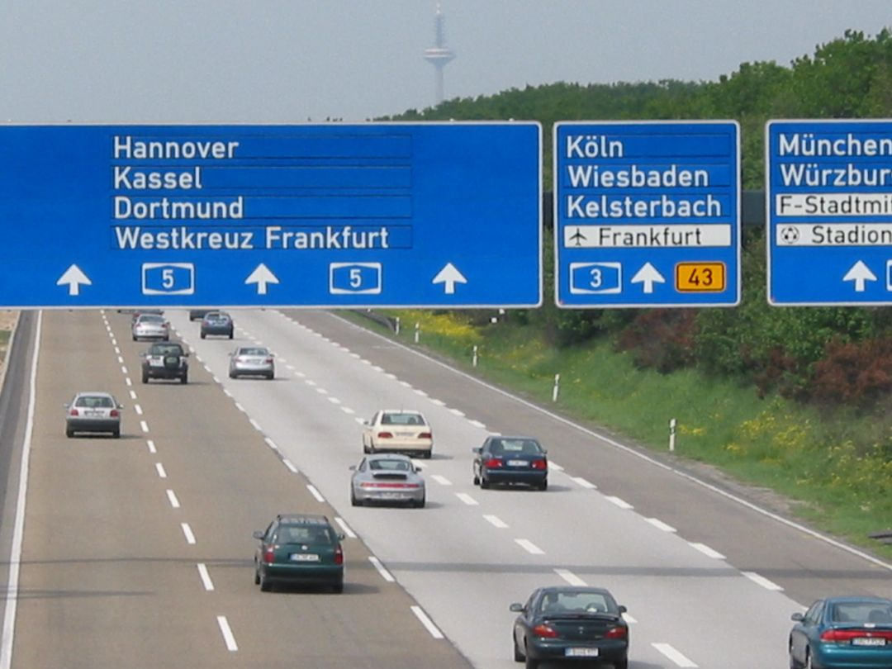
Auch Strassen sind interoperabel!
Vielen Dank!

